Slide 1
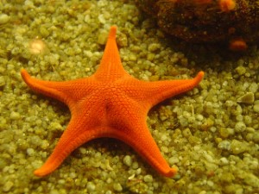
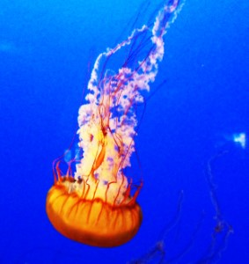
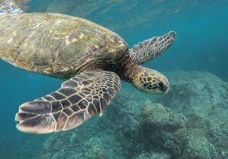
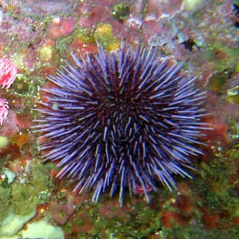
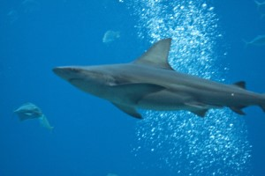
Ταξινομηση Θαλασσιων ΕΙΔΩν ζωων
Χρήση CNNs & Transfer Learning
Κατσούλη Καλλιόπη, 2022202404006
Γιουλάτου Άννα- Βασιλική, 2022202404001
Notes:
Καλησπέρα σας. Στην εργασία μας εξετάσαμε τη δυνατότητα αυτόματης ταξινόμησης θαλάσσιων οργανισμών μέσα από τεχνικές deep learning, συγκεκριμενα cnns και transfer learning.

Slide 2
εισαγωγη
Η θαλάσσια βιοποικιλότητα περιλαμβάνει περίπου 240.000 είδη.
Αποτελεί κρίσιμο δείκτη για την υγεία του πλανήτη.
Η καταγραφή & παρακολούθηση των ειδών είναι σημαντική, ειδικά λόγω κλιματικής αλλαγής και ρύπανσης.
Το Deep Learning προσφέρει σύγχρονες μεθόδους για την αυτόματη αναγνώριση και ταξινόμηση ειδών.
→ Συμβάλλει στην παρακολούθηση και προστασία της θαλάσσιας ζωής.
Στόχοι Εργασίας
Ανάπτυξη τριών διαφορετικών μοντέλων:
→ CNNΟ1, CNNΟ2 και ResNet18 (Transfer Learning).
Αξιολόγηση και σύγκριση της απόδοσής τους ως προς ακρίβεια, ταχύτητα και απαιτήσεις.
Notes:
Η θαλάσσια βιοποικιλότητα αποτελεί έναν εξαιρετικά κρίσιμο δείκτη για την υγεία του πλανήτη, ειδικά σε εποχές κλιματικής αλλαγής και περιβαλλοντικής επιβάρυνσης. Έτσι, η αυτοματοποιημένη αναγνώριση ειδών μπορεί να συμβάλει ουσιαστικά στην προστασία τους.
Ο κύριος στόχος ήταν η ανάπτυξη και συγκριτική αξιολόγηση τριών διαφορετικών μοντέλων:

Slide 3
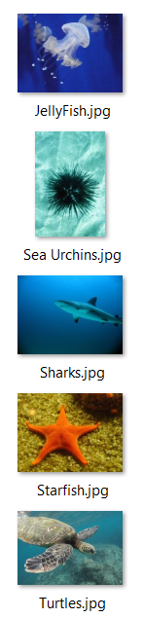
ΕΠΕΞΕΡΓΑΣΙΑ ΚΑΙ ΟΡΓΑΝΩΣΗ ΔΕΔΟΜΕΝΩΝ
Dataset
Αρχικό σύνολο: 13.666 εικόνες, 23 κατηγορίες.
https://www.kaggle.com/datasets/vencerlanz09/sea-animals-image-dataste?resource=download
Επιλογή 5 κατηγοριών: Jellyfish, Sea Urchins, Sharks, Starfish, Turtles.
Τελικό σύνολο: 2.693 εικόνες.
Κατανομή (split): 70% Train - 20% Validation - 10% Test
Προετοιμασία Εικόνων
Απομάκρυνση εικόνων με λανθασμένη ή ασυνεπή επισήμανση (mislabeling).
Το μέγεθος των εικόνων εξαρτάται από το μοντέλο:
128×128 για CNN01 και CNN02.
224×224 για ResNetTransfer.
Χρησιμοποιήθηκαν βασικοί PyTorch μετασχηματισμοί:
Resize σε τετράγωνη μορφή.
Μετατροπή σε Tensors (ToTensor).
→ Βοηθούν στη γενίκευση και μειώνουν το overfitting.
556
569
535
495
538
Notes:
Προεπεξεργασία Δεδομένων
Αρχικά είχαμε 13.666 εικόνες από 23 κατηγορίες θαλάσσιων οργανισμών.
Επιλέξαμε 5 από αυτές (Jellyfish, Sea Urchins, Sharks, Starfish, Turtles), δημιουργώντας ένα σύνολο 2.693 εικόνων.
Το dataset χωρίστηκε σε:
70% για εκπαίδευση,
20% για επικύρωση,
10% για τελικό έλεγχο (test).
Κάναμε resizing των εικόνων αρχικά στα 128x128, με κανονικοποίηση και χρήση βασικού augmentation (οριζόντια αναστροφή και περιστροφή), ώστε να μειωθεί το overfitting και να αυξηθεί η γενίκευση. εφαρμόζοντας PyTorch transforms όπως κανονικοποίηση, τυχαία περιστροφή και οριζόντιο καθρέφτισμα, προσπαθησαμε να βελτιώσουμε τη γενίκευση του μοντέλου και να περιορίσουμε το overfitting.»

Slide 4
Τα ΜοντΕλα CNN01 & CNN02
CNN01: 3 Convolutional blocks:
Conv(3→8) → BatchNorm → ReLU → MaxPool
Conv(8→16) → BatchNorm → ReLU → MaxPool
Conv(16→32) → BatchNorm → ReLU → MaxPool
→ Flatten → Linear (32 *H * W → 128) → ReLU → Dropout (0.4) → Linear → Softmax
CNN02: 3 Convolutional blocks με περισσότερα filters:
Conv(3→32) → BatchNorm → ReLU → MaxPool
Conv(32→64) → BatchNorm → ReLU → MaxPool
Conv(64→128) → BatchNorm → ReLU → MaxPool
→ Flatten → Linear (… → 256) → ReLU → Dropout (0.5) → Linear → Softmax
Notes:
CNN01 – Αρχιτεκτονική & Εκπαίδευση
Το CNN01 σχεδιάστηκε ως baseline. Περιλαμβάνει 3 συνελικτικά blocks με αυξανόμενο αριθμό φίλτρων (8 → 16 → 32), καθώς και πλήρως συνδεδεμένο ταξινομητή με Dropout 0.4. Εκπαιδεύτηκε με learning rate από 0.001 έως 0.00007 και batch size 32 ή 64. Η ακρίβειά του στο validation set έφτασε μέχρι 78.4%, με συνολικά πολύ ικανοποιητική συμπεριφορά.
CNN02 – Αρχιτεκτονική & Εκπαίδευση
Το CNN02 είναι μια πιο σύνθετη εκδοχή με φίλτρα 32 → 64 → 128 και Dropout 0.5. Παρότι πιο αργό στην εκπαίδευση, είχε καλύτερη αναπαραστατική ικανότητα και έφτασε val accuracy 79.4%. Ωστόσο, παρουσίασε μεγαλύτερη ευαισθησία στο overfitting, κυρίως λόγω του αυξημένου αριθμού παραμέτρων.

Slide 5
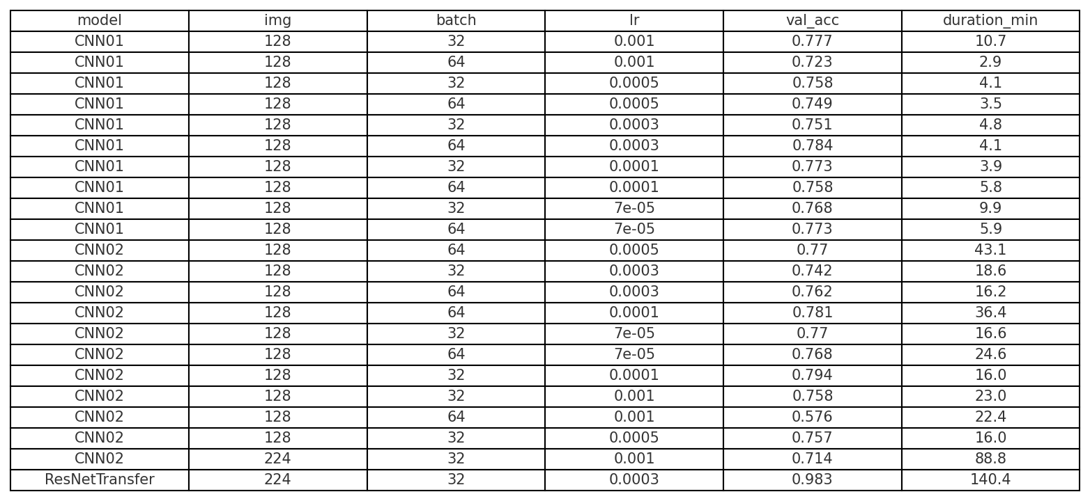
σχεδιασμοσ Πειραματων
Υπερπαράμετροι που δοκιμάστηκαν:
Learning Rates: 0.001, 0.0001, 0.0003, 0.0005, 0.00007.
Batch Sizes: 32 και 64.
EarlyStopping:
με patience για αποτροπή overfitting.
→ 20 runs σε CNN01 και CNN02.
Κριτήρια αξιολόγησης:
Τελική ακρίβεια στο validation set → val_accuracy.
Απώλεια στο validation set → val_loss.
Χρόνος εκπαίδευσης (σε sec ή λεπτά).
Notes:
Πειραματισμοί & Υπερπαράμετροι
Δοκιμάστηκαν συνδυασμοί learning rate και batch size, με χρήση EarlyStopping για να αποφεύγουμε την υπερπροσαρμογή. Η σταθερότητα του CNN01 ήταν εντυπωσιακή, ενώ το CNN02, αν και ισχυρότερο, ήταν πιο «ευαίσθητο» στις παραμέτρους.
περπαράμετροι που δοκιμάστηκαν:
Learning Rates: 0.001, 0.0005, 0.0003, 0.0001, 0.00007.
Σκοπός: Να μελετηθεί ο ρυθμός σύγκλισης και η σταθερότητα του μοντέλου.
Batch Sizes: 32 και 64.
Σκοπός: Να αξιολογηθεί η επίδραση στο χρόνο εκπαίδευσης και στην απόδοση.
EarlyStopping:
με patience για αποτροπή overfitting.
τερματισμός εκπαίδευσης εφόσον δεν υπάρχει βελτίωση του validation loss μετά από Χ εποχές.

Slide 6
CNN01 Αρχιτεκτονικη & Εκπαιδευση
CNN01 → απλό και ελαφρύ συνελικτικό νευρωνικό δίκτυο, σχεδιασμένο ως baseline μοντέλο για μικρού μεγέθους datasets.
Βασίζεται σε 3 convolutional blocks και έναν πλήρως συνδεδεμένο ταξινομητή (classifier).
Αρχιτεκτονική:
3 Convolutional blocks:
Conv(3→8) → BatchNorm → ReLU → MaxPool
Conv(8→16) → BatchNorm → ReLU → MaxPool
Conv(16→32) → BatchNorm → ReLU → MaxPool
Classifier: Flatten → Linear(32×H×W → 128) → ReLU → Dropout(0.4) → Linear → Softmax.
Στόχος: Να αποτελέσει σημείο εκκίνησης για αξιολόγηση και πειραματισμό, με χαμηλή υπολογιστική απαίτηση και ικανοποιητική απόδοση (~75%) στο validation set.
Notes:
Το CNN01 είναι ένα απλό, ελαφρύ συνελικτικό δίκτυο που σχεδιάστηκε ως baseline μοντέλο για datasets μικρού μεγέθους. Αποτελείται από 3 convolutional blocks με φίλτρα 3→8, 8→16 και 16→32, και στο τέλος ακολουθεί ένας fully connected ταξινομητής.
Η εκπαίδευση έγινε με χρήση του train.py, με logging και αποθήκευση μοντέλων αυτόματα. Στόχος ήταν να προσφέρει μια αφετηρία για αξιολόγηση και πειραματισμό, με μικρή υπολογιστική απαίτηση.

Slide 7
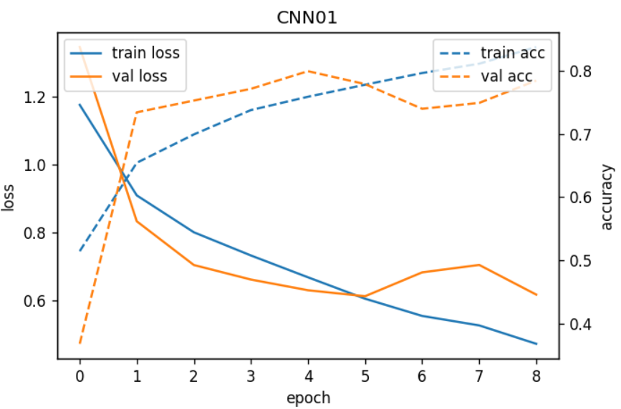
CNN01 Κορυφαιο Run (val_acc = 78.4%)
Εικόνες: 128x128
Batch size: 64
Epochs: 9
Dropout: 0.4
Learning rate: 0.0003
Val accuracy: 0.7844 → 78.4%
Val loss: 0.6120
Διάρκεια εκπαίδευσης: ~244 δευτερόλεπτα (4 λεπτά)
Notes:
Ένα από τα καλύτερα runs του CNN01 πραγματοποιήθηκε με learning rate 0.0003 και batch size 64, ολοκληρώνοντας την εκπαίδευση σε μόλις 9 epochs. Παρά τον σύντομο χρόνο εκπαίδευσης (~4 λεπτά), πέτυχε val accuracy 78.4%, πολύ κοντά στο μέγιστο που πέτυχε συνολικά το μοντέλο. Αυτό δείχνει ότι η κατάλληλη παραμετροποίηση μπορεί να οδηγήσει σε γρήγορη και αποδοτική μάθηση, ακόμα και χωρίς πολύ μεγάλα δίκτυα.
Παρουσίαση Διαφάνειας CNN01 – Κορυφαίο Run
Σε αυτή τη διαφάνεια βλέπουμε τα αποτελέσματα από το καλύτερο run του πρώτου μας μοντέλου, του CNN01, το οποίο αποτέλεσε τη βασική αρχιτεκτονική εκκίνησης για το πρόβλημα ταξινόμησης.
🔹 Το μοντέλο εκπαιδεύτηκε με εικόνες 128 επί 128 pixels, χρησιμοποιώντας batch size 64, και έτρεξε για 9 epochs, καθώς ενεργοποιήθηκε το early stopping.
🔹 Το learning rate που χρησιμοποιήθηκε ήταν 0.0003, το οποίο οδήγησε σε σταθερή εκπαίδευση και ικανοποιητική σύγκλιση.
🔹 Το τελικό validation accuracy έφτασε το 78.4%, με τιμή val_accuracy 0.7844, και αντίστοιχα το validation loss ήταν 0.6120.
🔹 Η διάρκεια της εκπαίδευσης ήταν αρκετά μικρή, μόλις 244 δευτερόλεπτα ή περίπου 4 λεπτά, γεγονός που κάνει το CNN01 ιδιαίτερα γρήγορο και ελαφρύ.
👉 Στο διάγραμμα δεξιά βλέπουμε την εξέλιξη του loss και της accuracy. Παρατηρούμε ότι τόσο το train loss όσο και το val loss μειώνονται σταθερά, ενώ η train accuracy αυξάνεται με φυσιολογικό ρυθμό, χωρίς σημάδια overfitting. Το val accuracy, παρόλο που παρουσιάζει κάποιες διακυμάνσεις, διατηρείται σε υψηλά επίπεδα.

Slide 8
CNN02 Αρχιτεκτονικη & Εκπαιδευση
CNN02 → βαθύτερο και πιο ισχυρό συνελικτικό νευρωνικό δίκτυο, με αυξημένη ικανότητα αναπαράστασης.
Διαθέτει 3 convolutional blocks και πλήρως συνδεδεμένο ταξινομητή (classifier).
Αρχιτεκτονική:
3 Convolutional blocks:
Conv(3→32) → BatchNorm → ReLU → MaxPool.
Conv(32→64) → BatchNorm → ReLU → MaxPool.
Conv(64→128) → BatchNorm → ReLU → MaxPool.
Classifier: Flatten → Linear(... → 256) → ReLU → Dropout(0.5) → Linear → Softmax
Στόχος: Ανάπτυξη ενός πιο "εκφραστικού" μοντέλου που να μπορεί να συλλάβει πιο σύνθετα μοτίβα, με πιθανό ρίσκο υπερεκπαίδευσης (overfitting), χωρίς κατάλληλο regularization.
Notes:
Το CNN02 είναι η δεύτερη custom αρχιτεκτονική μας, πιο βαθιά και πιο ισχυρή από το CNN01. Διαθέτει 3 convolutional blocks με περισσότερα φίλτρα (32 → 64 → 128), και ένα πιο δυνατό classifier με dropout 0.5, ώστε να περιορίσει την υπερπροσαρμογή.
Στόχος ήταν η αυξημένη αναπαραστατική ικανότητα ώστε να συλλάβει πιο σύνθετα μοτίβα στα δεδομένα.

Slide 9
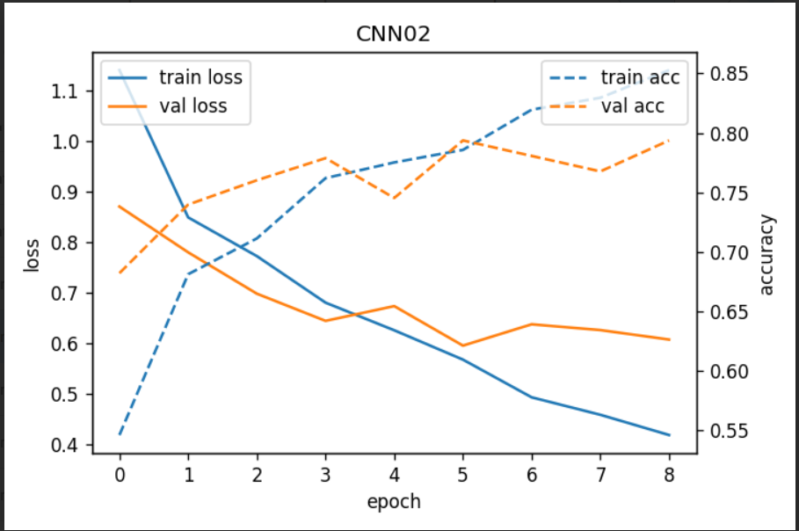
CNN02 Κορυφαιο Run (val_acc = 79.4%)
Εικόνες: 128x128
Batch size: 32
Epochs: 9
Learning rate: 0.0001
Dropout: 0.5
Val accuracy: 0.7937 → 79.4%
Val loss: 0.5949
Διάρκεια εκπαίδευσης: ~957 δευτερόλεπτα (16 λεπτά)
Notes:
Στο κορυφαίο run, χρησιμοποιήθηκε batch size 32, learning rate 0.0001 και 9 εποχές. Το μοντέλο έφτασε val accuracy 79.4% και val loss 0.5949, με εκπαίδευση περίπου 16 λεπτών.
Όπως φαίνεται και στο διάγραμμα, το training loss μειώνεται σταθερά, ενώ και το validation accuracy διατηρείται σε υψηλό επίπεδο, χωρίς ενδείξεις υπερεκπαίδευσης.
Συνολικά, το CNN02 παρουσίασε τη καλύτερη απόδοση απ’ όλα τα custom μοντέλα μας.

Slide 10
Αποτελεσματα CNNs & Συγκριση
Στοιχείο | CNN01 | CNN02
Val Accuracy (κορυφαίο run) | 78.4% (val_acc = 0.7844) | 79.4% (val_acc = 0.7937)
Val Loss | 0.6120 | 0.5949
Learning Rate | 0.0003 | 0.0001
Batch Size | 64 | 32 (πιο σταθερό)
Χρόνος Εκπαίδευσης | ~4 λεπτά (244s) | ~16 λεπτά (957s)
Παρατηρήσεις Εκπαίδευσης:
Το training loss μειώθηκε σταθερά και στα δύο μοντέλα.
Το CNN02 διατήρησε υψηλή val accuracy, χωρίς εμφανές overfitting.
Τα περισσότερα φίλτρα και το dropout (0.5) βελτίωσαν τη γενίκευση στο CNN02.
Η διαφορά απόδοσης (~1%) δείχνει θετική αλλά περιορισμένη επίδραση της πολυπλοκότητας.
Συμπεράσματα:
Το CNN02 υπερέχει ελαφρώς σε απόδοση, με μεγαλύτερο χρόνο εκπαίδευσης.
Learning rates 0.0001–0.0005 ήταν σταθερά αποδοτικά.
Το Batch Size 32 στο CNN02 ενίσχυσε τη σταθερότητα.
➔ Η περιορισμένη βελτίωση μεταξύ CNN01 και CNN02 ανέδειξε την ανάγκη για ισχυρότερα μοντέλα, οδηγώντας στη χρήση ResNet18 με Transfer Learning.
Notes:
"Στη σύγκριση των δύο custom CNNs βλέπουμε ότι το CNN02 είχε ελαφρώς καλύτερη ακρίβεια (79.4%) σε σχέση με το CNN01 (78.4%), κυρίως χάρη σε dropout και μικρότερο batch size, που αύξησαν τη σταθερότητα. Ωστόσο, ο χρόνος εκπαίδευσης ήταν πολύ μεγαλύτερος – 16 λεπτά έναντι 4. Η συνολική βελτίωση ήταν μικρή, κάτι που ανέδειξε την ανάγκη για πιο ισχυρή αρχιτεκτονική. Έτσι, προχωρήσαμε στο ResNet18 με Transfer Learning

Slide 11
Δοκιμη CNN02 με Εικονες 224x224
Πριν ξεκινήσουμε με το ResNet18, πραγματοποιήσαμε ένα επιπλέον πείραμα με το CNN02 χρησιμοποιώντας εικόνες μεγαλύτερης ανάλυσης (224x224).
Σκοπός ήταν να δούμε αν η βελτίωση στην ανάλυση οδηγεί σε καλύτερη απόδοση.
Παράμετρος | CNN02 (128×128) | CNN02 (224×224)
Accuracy | 0.75 | 0.71
Loss | 0.67 | 0.81
Διάρκεια | ~ 22 min | ~1 h 47 min

Slide 12
Transfer Learning με ResNet18
ResNet18 προεκπαιδευμένο μοντέλο στο ImageNet.
Απενεργοποιήσαμε την εκπαίδευση των πρώτων layers (feature extractor).
Όλα τα αρχικά βάρη μένουν σταθερά.
Αντικαταστήσαμε το τελικό fully connected layer με:
Ένα Dropout layer.
Ένα νέο Linear layer με 5 outputs (όσες και οι κλάσεις μας).

Slide 13
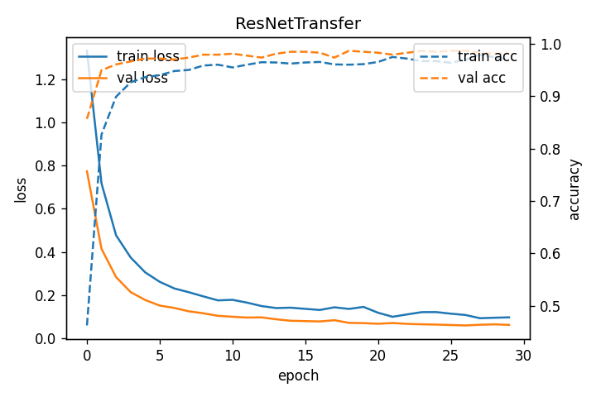
Transfer Learning με ResNet18
Παράμετροι Εκπαίδευσης:
Εικόνες: 224×224
Μοντέλο: ResNet18 (με τροποποιημένο τελικό layer)
Batch size: 32
Epochs: max 100
Learning rate: 0.0003 (μέτρια τιμή)
Early stopping: με patience = 3
Αποτελεσμάτα:
Val_accuracy: 0,98
Val_loss: 0,059
Χρόνος εκπαίδευσης: 2,3 ώρες

Slide 14
ΣΥΓΚΡΙΣΗ ΑΠΟΤΕΛΕΣΜΑΤΩΝ
Model | Val Accuracy | Val loss | Learning rate | Batches | Epochs | Train Time
CNN01 | 0.784 | 0.6120 | 0.0003 | 64 | 9 | 4 min
CNN02 | 0.794 | 0.5949 | 0.00001 | 32 | 9 | 16 min
ResNet18 | 0.983 | 0.059 | 0.0003 | 32 | 30 | 2 h 34 min

Slide 15
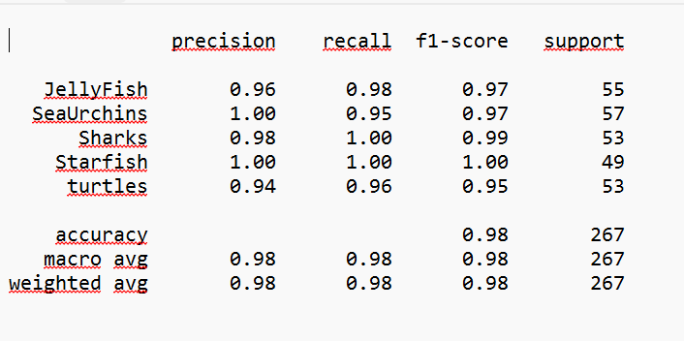
Τελικη Αξιολογηση στο Test Set
🔹 Accuracy: 98% – πολύ υψηλή, δείχνει ότι το μοντέλο γενικεύει καλά.
🔹 Starfish και Sharks είχαν εξαιρετική απόδοση (100% recall ή/και precision).
🔹 Turtles και JellyFish είχαν ελαφρώς χαμηλότερα precision.

Slide 16
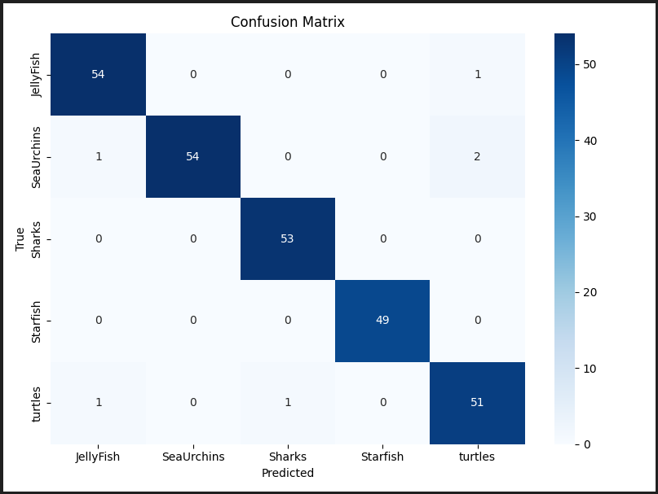
Τελικη Αξιολογηση στο Test Set
JellyFish: 54/55 σωστές προβλέψεις – 1 πρόβλεψη έγινε για Turtles.
SeaUrchins: 54/57 σωστές – 2 φορές μπερδεύτηκαν με Turtles.
Sharks: 53/53 – τέλεια πρόβλεψη.
Starfish: 49/49 – τέλεια πρόβλεψη.
Turtles: 51/53 – 1 μπερδεύτηκε με JellyFish, 1 με Sharks

Slide 17
Πινακας Αποτελεσματων

Slide 18
ΣΥνοψη ΜοντΕλων ΣυγκριτικΗ ΑξιολΟγηση
🔹 CNN01
Απλή αρχιτεκτονική με 3 Conv layers και Dropout(0.4).
Είσοδος: 128×128.
Val Accuracy: ~78.4%.
Πολύ γρήγορη εκπαίδευση (~3–10 λεπτά).
Ιδανικό για εφαρμογές με λίγους πόρους.
🔹 CNN02
Πιο βαθύ δίκτυο με περισσότερα φίλτρα και Dropout(0.5).
Είσοδος: 128×128.
Val Accuracy: ~79.4%.
Μεγαλύτερη διάρκεια εκπαίδευσης (~16–43 λεπτά).
Καλύτερη αναπαράσταση, αλλά λιγότερη σταθερότητα.
🔹 ResNetTransfer (ResNet18)
Transfer Learning με παγωμένα βάρη και εκπαιδεύσιμο τελικό layer.
Είσοδος: 224×224.
Val Accuracy: ~98.3%, test accuracy: ~97.75%.
Εκπαίδευση ~2 ώρες και 34 λεπτά.
Υψηλή ακρίβεια και σταθερότητα, αλλά απαιτεί GPU.

